Slide 1
সকলকে মুজিব বর্ষে শুভেচ্ছা

Slide 2
সকল শিক্ষার্থীদের শুভেচ্ছা ও স্বাগতম

Slide 3
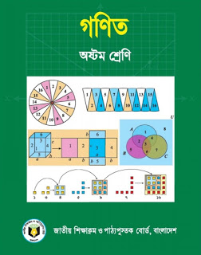
শিক্ষক
পাঠ
পরিচিতি
মো:বিশারত আলী
সিরিয়র সহকারী শিক্ষক(গণিত)
চাঁচড়া মাধ্যমিক বিদ্যালয়
কালীগঞ্জ,ঝিনাইদহ।
bisharot990@gmail.com
Mobile-01711352632
অষ্টম শ্রেণী:সাধারণ গণিত
অধ্যায়: একাদশ(তথ্য ও উপাত্ত)
বিষয়বস্তু: গড় এবং আয়তলেখ ও পাইচিত্র
পাঠ: দুই
সময়: ৫০ মিনিট
তারিখ: 18.০5.২০২০

Slide 4
এই পাঠ শেষে শিক্ষার্থীরা-
১। গাণিতিক গড় ব্যাখ্যা করতে পারবে।
২। গাণিতিক গড়ের সূত্র বর্ণনা করতে পারবে।
৩। গাণিতিক সূত্রের সাহায্যে গড় নির্ণয় করতে পারবে।
৪. আয়তলেখ ও পাইচিত্র অঙ্কন করতে পারবে।

Slide 5
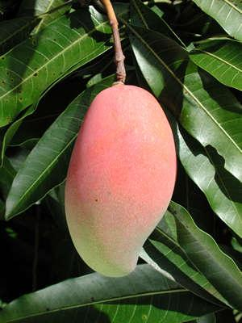
6
3
6
3
4
4
7
7
8
5
8
5
9
9
10
2
10
1
2
1
19
16
19
16
18
11
18
11
14
14
15
15
17
17
20
12
20
12
13
13
এখানে কয়টি আম আছে?
আম গুলো চার জনের মধ্যে ভাগ করলে প্রতিজন গড়ে কয়টি করে আম পাবে?
এসো কিছু ছবি দেখি
এসো কিছু ছবি দেখি

Slide 6
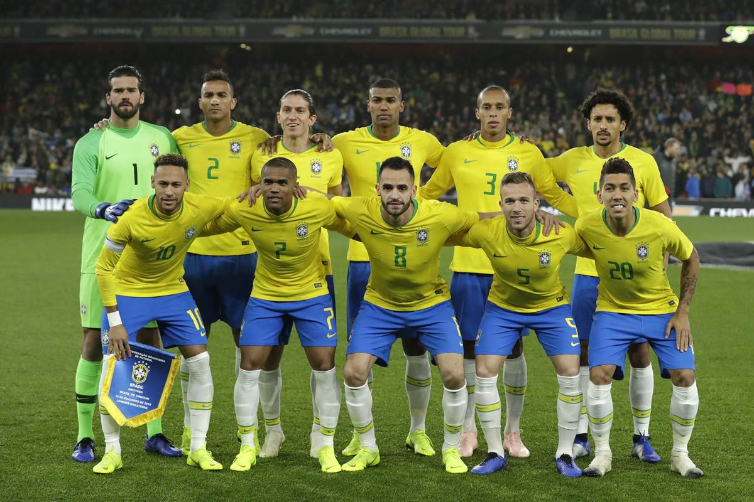
এসো আরও কিছু ছবি দেখি
20
22
23
21
17
18
বয়স
22
21
18
21
16
খেলোয়ারদের গড় বয়স(বছরে) কত?

Slide 7
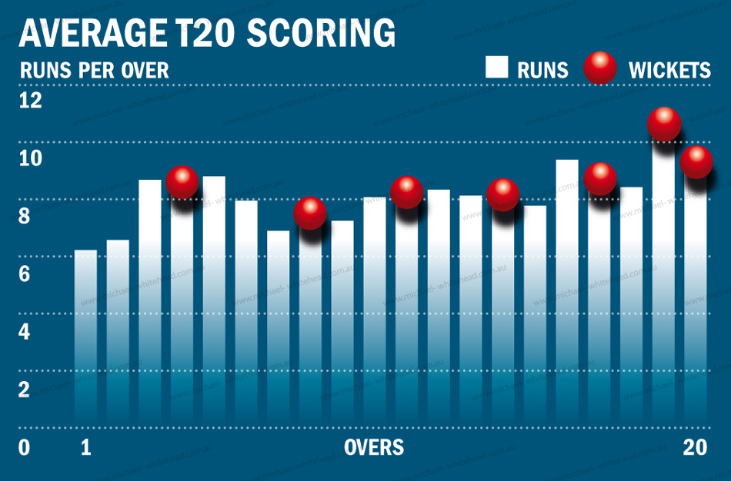
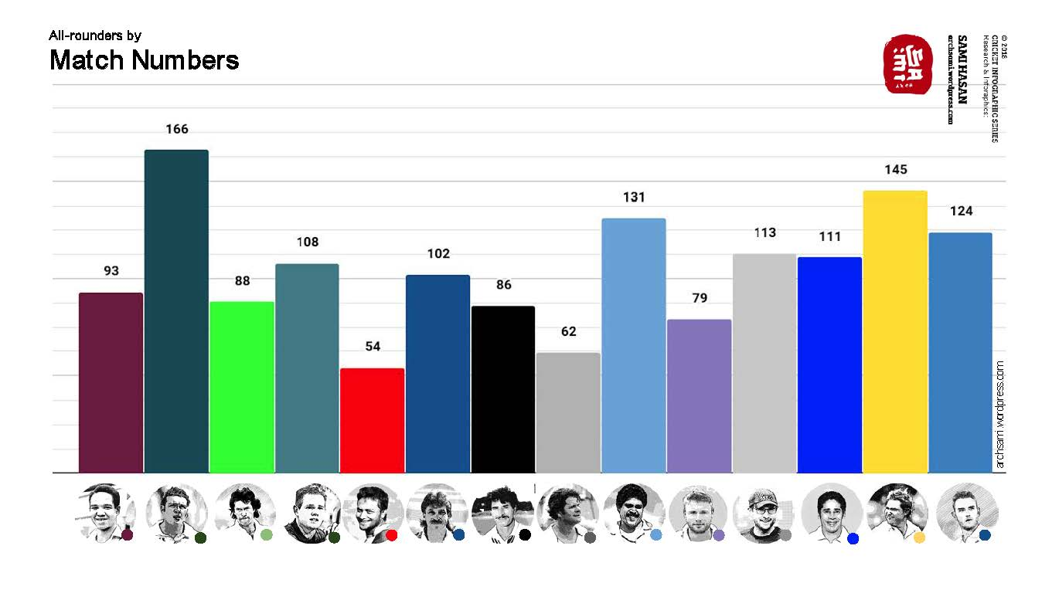
এসো আরও কিছু ছবি দেখি
১
ক্রিকেট খেলার গ্রাফ
একজন খেলোয়ারের মোট ম্যাচ

Slide 8
গনসংখ্যা
Y
২
আয়তলেখ
20
15
10
5
0
X
114
124
134
144
154
164
174
শ্রেণীব্যাপ্তি

Slide 9
৩
রান সংগ্রহ | ১ করে | ২ করে | ৩করে | ৪ করে | ৬ করে | অতিরিক্ত রান | মোট
বিভিন্ন প্রকারের সংগৃহিত রান | 66 | 50 | 36 | 48 | 30 | 10 | 240

Slide 10
আজকের পাঠ
তথ্য ও উপাত্তের
গড় এবং আয়তলেখ
ও
পাইচিত্র

Slide 11
লেখচিত্র
তথ্য ও উপাত্ত লেখচিত্রের মাধ্যমে উপস্হাপন একটি বহুপ্রচলিত পদ্ধতি।কোন পরিসংখ্যানে ব্যবহৃত উপাত্ত লেখচিত্রের মাধ্যমে উপাস্হপিত তা বোঝা ও সিদ্ধান্ত গ্রহণের জন্য খুবই সুবিধাজনক হয়।আয়তলেখ অংকনের জন্য প্রকৃত শ্রেণিসীমার প্রয়োজন হয়।
আয়তলেখ
গণসংখ্যা নিবেশনের একটি লেখচিত্র হচ্ছে আয়তলেখ।আয়তলেখ অঙ্কনের জন্য ছক কাগজে $x$ও$y$ অক্ষ আঁকা হয়। $x$-অক্ষ বরাবর শ্রেণীব্যাপ্তি এবং - $y$ অক্ষ বরাবর গণসংখ্যা নিয়ে আয়তলেখ আঁকা হয়।আয়তের ভূমি হয় এবং উচ্চতা হয় গনসংখ্যা।

Slide 12
পাইচিত্র
পাইচিত্র ও একটি লেখচিত্র।একে কয়েকটি শ্রেণীতে ভাগ করা হয়।এই সকল ভাগকে একটি বৃত্তের অভ্যন্তরে বিভিন্ন অংশে প্রকাশ করলে যে লেখচিত্রটি পাওয়া যায় তাই পাইচিত্র।পাইচিত্রকে বৃত্তলেখও বলা হয়।বৃত্তের কেন্দ্র থেকে সৃষ্ট কোণের পরিমাপ ${৩৬০}^{°}$।
গাণিতিক গড়
উপাত্তসমুহের সংখ্যাসূচক মানের সমষ্টিকে মোট উপাত্ত সংখ্যা দ্বারা ভাগ করলে গাণিতিক গড় পাওয়া যায়।
গাণিতিক গড়(বিন্যস্ত উপাত্ত)
যদি সংখ্যক উপাত্তের সংখ্যক মান এবং গনসংখ্যা যথাক্রমে হয়,তবে উপাত্তের গাণিতিক গড় যেখানে হলো গনসংখ্যা

Slide 13
সমস্যা:নিচে কোন একটি শ্রেণীর ৫০ জন শিক্ষার্থীর গণিতে প্রাপ্ত নম্বরের গণসংখ্যা নিবেশন সারণি দেওয়া হলো।
প্রাপ্ত নম্বর | ৪০-৫০ | ৫১-৬০ | ৬১-৭০ | ৭১-৮০ | ৮১-৯০ | ৯১-১০০
গণসংখ্যা | ৬ | ৮ | ১৩ | ১০ | ৮ | ৫
ক)গাণিতিক গড় নির্ণয় কর।
খ)প্রদত্ত উপাত্তের আয়তলেখ অঙ্কন কর।
(ক) এখানে শ্রেণীব্যাপ্তি দেওয়া আছে বিধায় শিক্ষার্থীর ব্যাক্তিগত কত নম্বর তা জানা যায় না। এ ক্ষেত্রে প্রত্যেক শ্রেণীর শ্রেণি মধ্যমান নির্ণয় করার প্রয়োজন হয়।
শ্রেণি মধ্যমান = $\frac{শ্রেণি ঊর্ধ্বমান+শ্রেণির নিম্নমান}{২}$
যদি শ্রেণি মধ্যমান $x_{i}(i=l$…..,k)হয় তবে মধ্যমান সংবলিত সারণি হবে নিম্নরুপ:

Slide 14
প্রাপ্ত ব্যাপ্তি | শ্রেণি মধ্যমান${ (x}_{i})$ | গণসংখ্যা${(f}_{i})$ | $${ x}_{i}f_{i}$$
৪১-৫০ | 45.5 | 6 | 273
51-60 | 55.5 | 8 | 444
61-70 | 65.5 | 13 | 815.5
71-80 | 75.5 | 10 | 755
81-90 | 85.5 | 8 | 684
91-100 | 95.5 | 5 | 477.5
 |  | $n$=50 | $$\sum{x_{i}f_{i}=৩৪৮৫}$$
$$∴গড়,\overline{x}=\frac{1}{n}\sum_{i=1}^{k}{x_{i}f_{i}=\frac{৩৪৮৫}{৫০}=৬৯.৭(উত্তর)}$$

Slide 15
খ) আয়তলেখের অঙ্কনের সারণি
শ্রেণি ব্যাপ্তি | অবিছিন্নশ্রেণি ব্যাপ্তি | গণসংখ্যা
৪১-৫০ | ৪১-৫১ | 6
51-60 | 51-6১ | 8
61-70 | 61-7১ | 13
71-80 | 71-8১ | 10
81-90 | 81-9১ | 8
91-100 | 91-10১ | 5
ছক কাগজে $x$-অক্ষ বরাবর ক্ষুদ্রতম বর্গের প্রতি ১ বাহুর দৈর্ঘ্যকে অবিছিন্ন শ্রেণিসীমার ২ একক এবং $y$- অক্ষ বরাবর প্রতি ২ বাহুর দৈর্ঘ্যকে গণসংখ্যা ১ একক ধরে আয়তলেখ অঙ্কন করা হয়েছে।মুলবিন্দু থেকে ৪১ পর্যন্ত ঘরগুলো আছে বুঝাতে ভাঙ্গা চিহ্ন ব্যবহার করা হয়েছে।

Slide 16
$$Y$$
গনসংখ্যা
25
20
15
10
5
$$X$$
0
41-51
51-61
61-71
71-81
81-91
91-101
প্রকৃত শ্রেণিসীমা

Slide 17
সমস্যা: ২০০ জন ছাত্রের বিশ্বকাপ ফুটবলে পছন্দের তালিকা নিম্নরুপ
দেশ | ফ্রান্স | জার্মানি | ব্রাজিল | আর্জেন্টিনা | ক্রোয়েশিয়া
ছাত্র সংখ্যা | ২৫ | ৩০ | ৬০ | ৭০ | ১৫
মোট ছাত্র সংখ্যা = ২৫+৩০+৬০+৭০+১৫ =২০০ জন
পাইচিত্রে কেন্দ্রে সৃষ্ট কোণ = $৩৬০°$
২০০ জন ছাত্রের জন্য $৩৬০°$
$∴$ ১ ” ” ” $\frac{৩৬০}{২০০}$
$∴$ (ফ্রান্স) ২৫ ” ” $\frac{৩৬০×২৫}{২০০}$ = $৪৫°$

Slide 18
একই ভাবে,
জার্মানির ছাত্রের জন্য = $\frac{৩৬০×৩০}{২০০}$ = $৫৪°$
ব্রাজিলের ছাত্রের জন্য = $\frac{৩৬০×৬০}{২০০}$ = $১০৮°$
আর্জেন্টিনার ছাত্রের জন্য = $\frac{৩৬০×৭০}{২০০}$ = $১২৬°$
ক্রোয়েশিয়া ছাত্রের জন্য = $\frac{৩৬০×১৫}{২০০}$ = $২৭°$
এখানে কোণগুলো $৩৬০°$ এর অংশ হিসাবে আঁকা হলো,যা নির্ণেয় পাইচিত্র ।

Slide 19
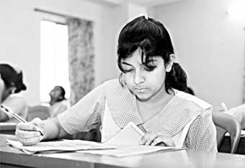
একক কাজ
সময়: ৫ মিনিট
৬০ জন শিক্ষার্থীর গণিতের প্রাপ্ত নম্বরের গনসংখ্যা সারণি হলো:
প্রাপ্ত নম্বর | 46-50 | 51-55 | 56-60 | 61-65 | 66-70 | 71-75 | 76-80
গনসংখ্যা | 5 | 8 | 11 | 13 | 10 | 9 | 4
ক)ক্রমযোজিত গনসংখ্যা সারণি তৈরী কর।
খ)প্রচরক শ্রেণি উল্লেখপূর্বক মধ্যবিন্দু নির্ণয় কর।

Slide 20
একক কাজের সমাধান
ক
প্রাপ্ত নম্বর | 46-50 | 51-55 | 56-60 | 61-65 | 66-70 | 71-75 | 76-80
গনসংখ্যা | 5 | 8 | 11 | 13 | 10 | 9 | 4
ক্রমযোজিত গনসংখ্যা | 5 | 13 | 24 | 37 | 47 | 56 | 60
খ
প্রদত্ত সারণিতে সবচেয়ে বেশি গনসংখ্যা 13 রয়েছে (61-65) শ্রেণিতে ।
সুতরাং (61-65) হলো প্রচুরক শ্রেণি।
প্রচুরক শ্রেণির মধ্যবিন্দু = $\frac{৬১+৬৫}{২}$ = ৬৩

Slide 21
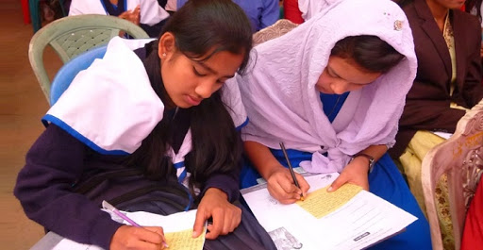
জোড়ায় কাজ
সময়: 10 মিনিট
সমস্যা
জি,কে উচ্চ বিদ্যালয়ে ১০০ জন পরীক্ষার্থীর গণিতের প্রাপ্ত নম্বরের একটি সারণি দেওয়া হলো:
প্রাপ্ত নম্বর | 31-35 | 36-40 | 41-45 | 46-50 | 51-55 | 56-60 | 61-65
গনসংখ্যা | 10 | 14 | 19 | 24 | 16 | 12 | 5
ক)প্রদত্ত সারণি হতে গাণিতিক গড় নির্ণয় কর।

Slide 22
জোড়ায় কাজ সমাধান
প্রাপ্ত নম্বর | গনসংখ্যা$(f_{i})$ | শ্রেণিসংখ্যা$(x_{i})$ | $$f_{i}x_{i}$$
31-35 | 10 | 33 | 330
36-40 | 14 | 38 | 532
41-45 | 19 | 43 | 817
46-50 | 24 | 48 | 1152
51-55 | 16 | 53 | 848
56-65 | 12 | 58 | 696
61-65 | 5 | 63 | 315
মোট | $n$=100 |  | $\sum{x_{i}f_{i}}$=4690
$∴$গড়,$\overline{x}$ = $\frac{\sum{x_{i}f_{i}}}{n}$ = $\frac{\text{4690}}{\text{100}}$ = 46.9 (উত্তর)

Slide 23
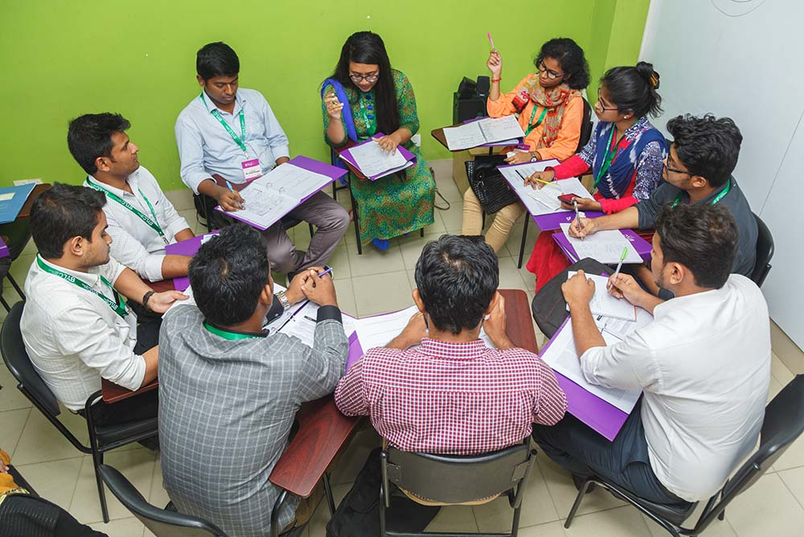
দলগত কাজ
সময়: 1৫ মিনিট
একটি বিদ্যালয়ে 360 জন পরীক্ষার্থীর গণিতের প্রাপ্ত নম্বরের একটি সারণি দেওয়া হলো:
প্রাপ্ত নম্বর | 40 | 50 | 60 | 70 | 80 | 90 | 100
শিক্ষার্থীর সংখ্যা | 40 | 60 | 100 | 120 | 20 | 12 | 8
ক) প্রদত্ত সারণি হতে যোজিত গণসংখ্যা সারণি তৈরী কর।
খ) প্রদত্ত সারণি হতে গাণিতিক গড় নির্ণয় কর।
গ) শিক্ষার্থীর সংখ্যার পাইচিত্র অঙ্কন কর।

Slide 24
মুল্যায়ন
সময়: 3 মিনিট
নিচের তথ্যের আলোকে (১,২ এবং ৩) নং প্রশ্নের উত্তর দাও।
প্রাপ্ত নম্বর | 40-50 | 50-60 | 60-70
গনসংখ্যা | 3 | 7 | 5
১.দ্বিতীয় শ্রেণির মধ্যমান কত ?
ক) 45
$$√$$
খ) 55
গ) 65
ঘ) 70
২.উপাত্তটির গড় কত ?
ক) 58.67
$$√$$
খ) 56.33
গ) 60.67
ঘ) 61.67
৩.ক্রমযোজিত গনসংখ্যা কত ?
ক) 5
খ) 21
গ) 10
$$√$$
ঘ) 15

Slide 25
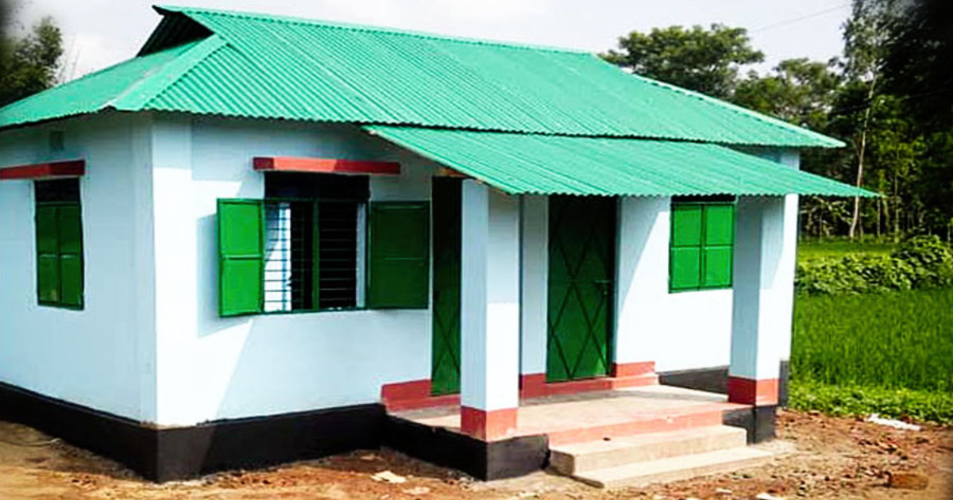
বাড়ির কাজ
গণসংখ্যা নিবেশণ সারণি:
শ্রেণি | 21-30 | 31-40 | 41-50 | 51-60 | 61-70 | 71-80 | 81-90
গনসংখ্যা | 4 | 9 | 10 | 15 | 9 | 8 | 5
ক)প্রচুরক শ্রেণির মধ্যমান নির্ণয় কর।
খ)সারণি হতে গড় নির্ণয় কর।
গ)উপরের উপাত্ত থেকে আয়তলেখ আঁক।

Slide 26
আন্তরিকতার সহিত আজকের পাঠ গ্রহণ করার জন্য সকল শিক্ষার্থীকে ধন্যবাদ।

